Slide 1
重点实验室测试平台 仪器介绍

Slide 2
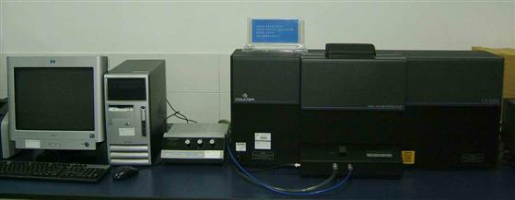
仪器名称 | 激光粒度分布测定仪
品牌及型号 | 美国贝克曼LS230/SVM+
主要性能指标 | 检测粒径范围：0.04-2000μm
用途 | 测定环境样品中悬浮微粒的粒径分布
样品预处理 | 悬浊液：直接进样 干 样：配制成悬浊液
注意事项 | 样品中不能含有质地坚硬的颗粒物
重点实验室测试平台仪器介绍

Slide 3
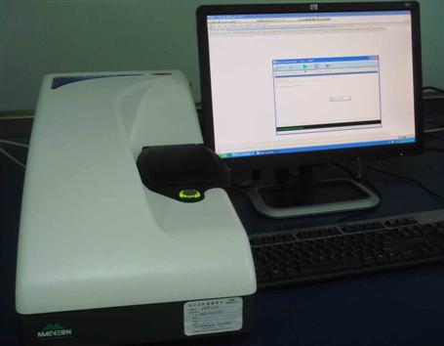
仪器名称 | Zeta电位仪
品牌及型号 | 英国马尔文 ZS90
主要性能指标 | 测定zeta电位粒度范围：5nm-10μm 粒径范围：1nm-3μm 电导率范围：0-200ms/cm
用途 | 测定样品中悬浮微粒的粒径分布及水系样品中微粒的zeta电位
样品预处理 | 无特殊要求
重点实验室测试平台仪器介绍

Slide 4
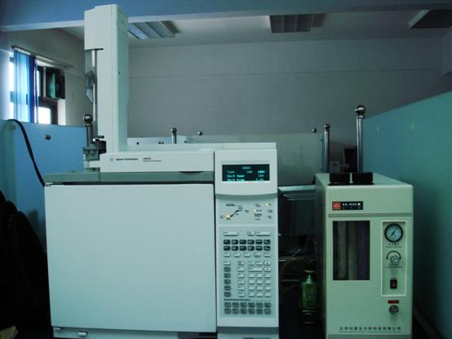
仪器名称 | 气相色谱仪（双检测器）
品牌及型号 | 安捷伦6890N
主要性能指标 | 分流/不分流毛细管柱进样口压力设定范围 ： 0-100psi（可选0-150psi） ；分流/不分流毛细管柱进样口总流量设定范围 ： 0-200ml/minN2，0-1000ml/minH2；检测器 ： FID检测限<5pg碳/s（丙烷），柱箱温控范围 ： 室温+4℃～
用途 | 用于相应组分定性定量分析： FID检测器：检测分析除永久气体、卤代硅烷、H2O、NH3、CO、CO2、CS2、CCl4等的易气化，且高温不易分解的有机组分，如油烃组分、环境荷尔蒙物质以及多环芳烃等； TCD检测器：可检测分析除载气外的几乎所有易气化，且高温不易分解的物质，如永久气体、 CS2、CCl4等。
样品预处理 | 样品溶液过0.2μm滤膜； 用有机溶剂萃取；
重点实验室测试平台仪器介绍

Slide 5
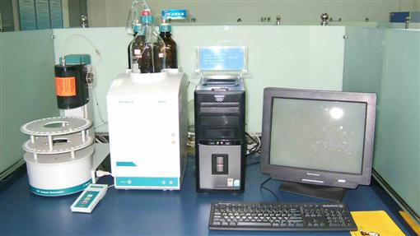
仪器名称 | 离子色谱仪（阴离子）
品牌及型号 | 瑞士万通 761型
主要指标 | 电导检测器，测定范围0-50μS/cm（分辨率0.028μS/cm） 测定离子浓度范围： ppm～ppb 配有36位自动进样器
用 途 | 目前色谱柱可检测分析水中F⁻、 Cl⁻、NO₂⁻、 Br⁻、NO₃⁻、 HPO₄²⁻、SO₄²⁻等
注意事项 | 面向来源或者处理过程中有有机物产生的样品
重点实验室测试平台仪器介绍

Slide 6
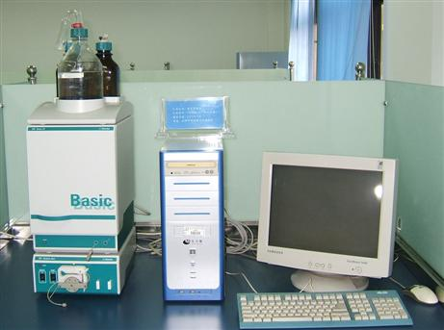
仪器名称 | 离子色谱仪（阳离子）
品牌及型号 | 瑞士万通792 Basic IC
主要指标 | 电导检测器,测定范围0-1000μS/cm 检测线： 100ppb 低脉冲双活塞泵，流速：0.2-2.5ml/min
用 途 | 目前色谱柱可用各种水中微量甚至痕量无机阳离子微量Na⁺、 NH₄⁺、K⁺、Mg²⁺、 Ca²⁺等含量测定
注意事项 | 面向来源或者处理过程中有有机物产生的样品
重点实验室测试平台仪器介绍

Slide 7
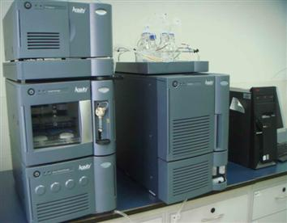
仪器名称 | 超高效液相色谱-三重四极杆质谱联用仪
品牌及型号 | 美国waters UPLC-TQD
用 途 | 可用于环境样品中复杂基质中痕量目标化合物的定量分析(目标化合物为不挥发或着不易挥发的有机物) 离子源： ESI（电喷雾离子源，偏极性大物质，液相流量为0.3-0.4ml/min）； 高能 APCI大气压化学电离源（偏极性小物质，液相流量为0.5-1ml/min）
样品处理 | 流动相：水为超纯水，有机相为色谱纯级溶剂； 样 品：进样前，溶剂为水的样品需用0.22μm的水系针头过滤器过滤；溶剂为有机物的样品需用0.22μm的油系针头过滤器过滤
重点实验室测试平台仪器介绍

Slide 8
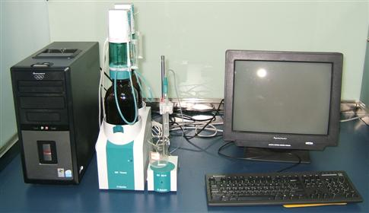
仪器名称 | 自动电位滴定仪
品牌及型号 | 瑞士万通809
主要指标 | 测定分辨率：0.001pH，0.1mV， 滴定管分辨率：1/10000
用 途 | 对溶液进行酸碱度、络合反应等自动准确滴定
样品处理 | 滴定液需要用基准物质滴定
重点实验室测试平台仪器介绍

Slide 9
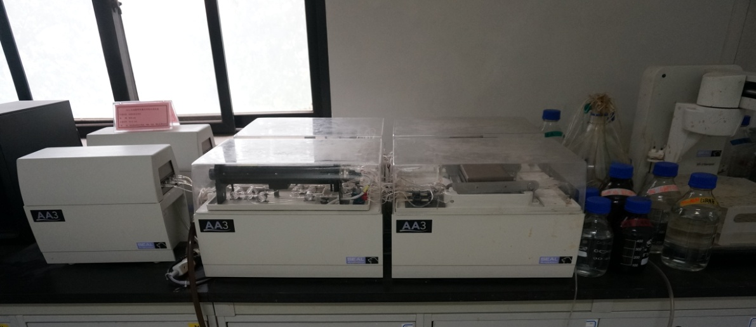
仪器名称 | 连续流动分析仪
品牌及型号 | 德国SEAL AA3型
主要指标 | 波长范围： 200-1050nm；线性范围：0-1.8（Abs）； 检测分辨率：0.1ug/L；120位10ml自动进样器
用 途 | 检测样品中的总磷、总氮、氨氮、硝酸盐/亚硝酸盐、磷酸盐
样品处理 | 0.22微米滤膜过滤
重点实验室测试平台仪器介绍

Slide 10
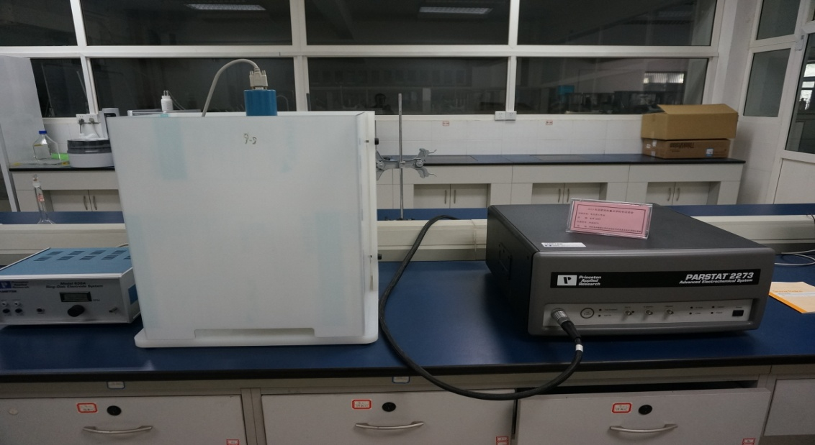
仪器名称 | 电化学工作站
品牌及型号 | 美国AMT PAR 2273
主要指标 | 电流量程： – 40pA（12档）； 精度(DC)：20µA to ： <0.4%(满量程)；20nA to 1µA: <0.5%；2nA: <0.75%； 功率放大器：最大输出电压：>±100 V； 最大输出电流：>±； 差分静电计：输入阻抗：>1013 Ω in parallel with<5 pF ；输入偏置电流： <5 pA；最大输入电压：±10V；差分: ±10 V
用 途 | 电化学工作站是用来研究电化学反应的重要仪器：可以测循环伏安、交流阻抗、恒电位极化、方波电位扫描等等，主要用于研究电和物理化学反应相互作用关系及电化学特征参数。
重点实验室测试平台仪器介绍

Slide 11
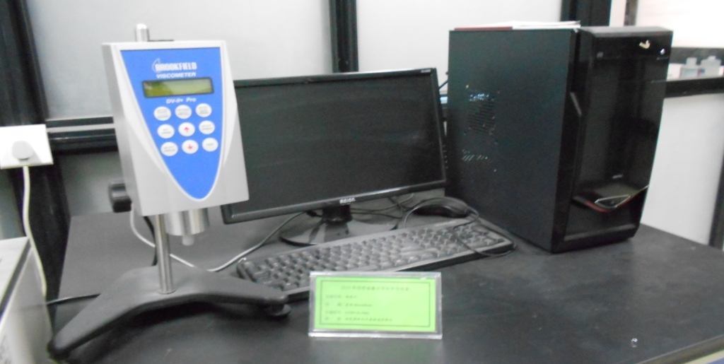
仪器名称 | 粘度计
品牌及型号 | 美国Brookfield LVDV-II-PRO
主要指标 | 温度范围：-5～95℃； 标配转子：测量范围：1-6McP(mPa.S)，用不同转子测量不同范围；样品量：600 mL 超低粘度适配器：样品量：16ml；测量范围：1-2000cP 小量样品适配器：样品量：2-16ml
用 途 | 适用于低粘度流体粘度测定：溶剂型胶粘剂、乳胶、生化制剂、油、石油、化学试剂、油漆、涂料、化妆品、药品、日用化工品、感光性树脂、热石蜡、高聚物溶液、油墨、橡胶溶液、果汁、溶剂等。
重点实验室测试平台仪器介绍

Slide 12
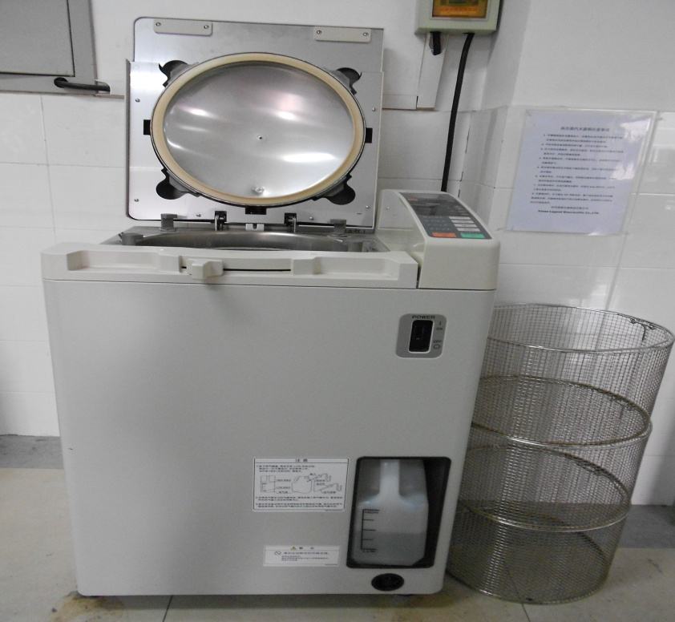
仪器名称 | 高压灭菌锅
品牌及型号 | 日本三洋 MLS-3780
主要指标 | 灭菌时间：1－250分钟可调 熔解时间：0-250分钟可调，可至72小时； 保温时间：可延时72小时，自动关机； 灭菌温度：105可调；培养基熔解温度：60可调； 保温温度：45可调；最大压力：0.235Mpa（2.4kgf/cm²）；
用 途 | 用于样品高压灭菌
重点实验室测试平台仪器介绍

Slide 13
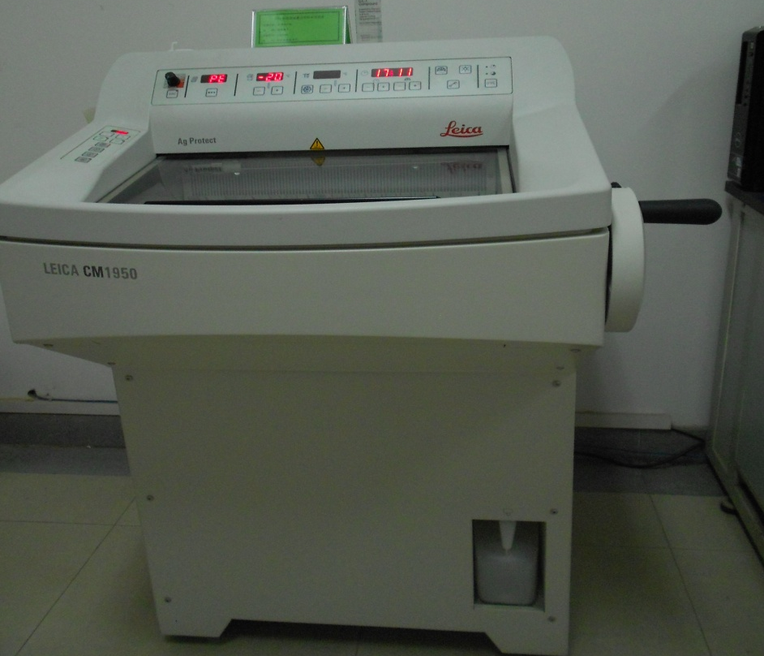
仪器名称 | 冷冻切片机
品牌及型号 | 德国莱卡 CM1950
主要指标 | 切片厚度：1~100μm； 修片厚度：1 ~ 600μm；
用 途 | 用于动、植物组织切片处理
重点实验室测试平台仪器介绍

Slide 14
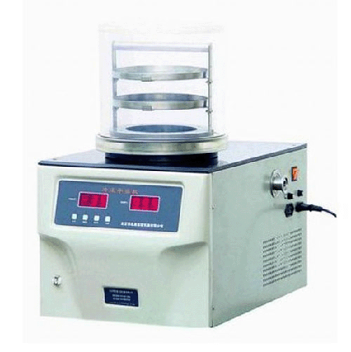
仪器名称 | 冷冻干燥机
品牌及型号 | 中国博医康 FD-50
主要指标 | 极限真空度：20Pa以下（空载时） 样品量：散装物料盘直径，共四层，可放物料约1200ml(料厚),或放置直径的瓶子约256只 冷干时间：物料厚度不超过时，冷干时间一般在24小时左右；
用 途 | 对热敏性样品进行冷冻干燥处理
重点实验室测试平台仪器介绍

Slide 15
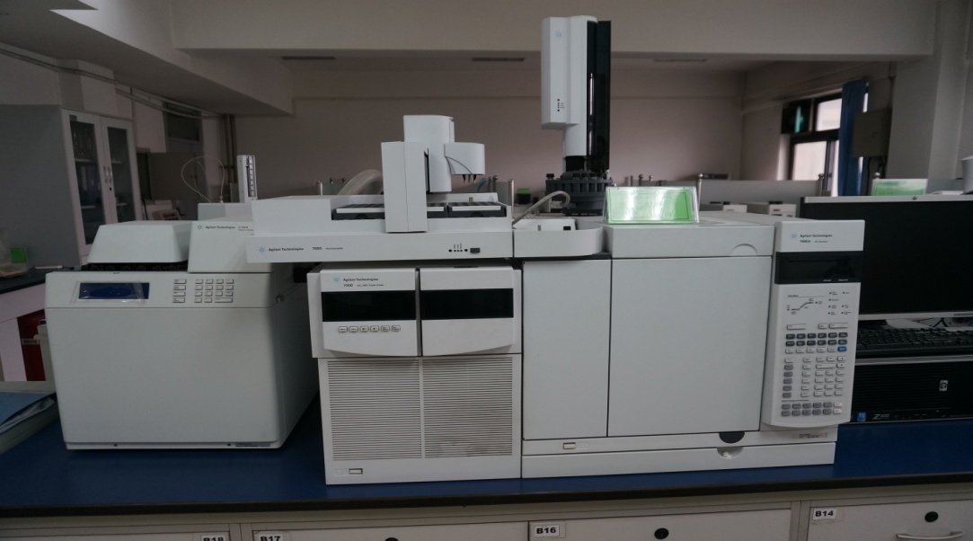
仪器名称 | 气相色谱-三重四级杆质谱联用仪
品牌及型号 | 美国安捷伦 /7000B
主要指标 | 离子源：EI 源、CI源； 扫描方式: 全扫描、子离子扫描、母离子扫描、中性丢失扫描、MRM扫描（用于定量分析）、自动MS／MS扫描方式、选择离子扫描； 质量数范围：10-1050amu，以0.1amu递增； 进样附件：液体自动进样器（16位）、吹扫捕集、顶空进样器、固相微萃取；
用 途 | 对样品中农药、多环芳烃、多氯联苯、拟除虫菊酯、四氢大麻酚和甾族化合物等沸点较低、热稳定性好的组分进行定性以及定量分析。
重点实验室测试平台仪器介绍

Slide 16
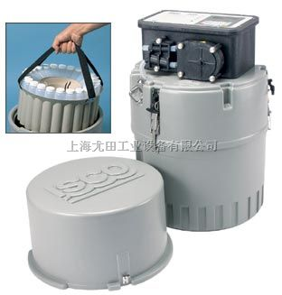
仪器名称 | 自动水样采样仪
品牌及型号 | ISCO 6712
主要指标 | 采样瓶：1-24瓶，单瓶容积1000ml，10ml～1000ml内可任意设置 垂直提升高度：不低于 采样模式：等时、时间等比例、流量等比例、事件触发 采样体积：10到9990毫升（1毫升间隔，可编）
用 途 | 能够实现对各种水样的现场自动采集和保存。移动吸入式采样；可自动连续或混合定时、定量、按设定比例自动取样，具有自动分瓶功能
重点实验室测试平台仪器介绍

Slide 17
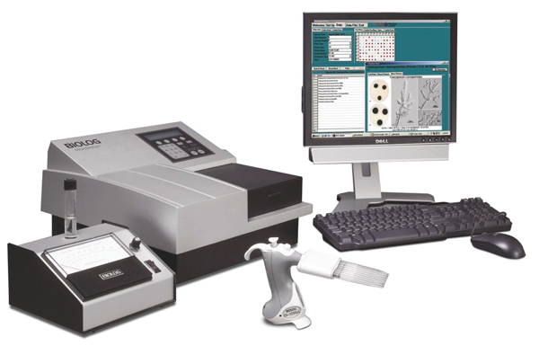
仪器名称 | 自动微生物鉴定系统
品牌及型号 | BIOLOG GEN III MicroStation
主要指标 | 1.活菌鉴定，生化反应数95种 2.GEN III 细菌数据库1327种，包括革兰氏阴性好氧菌数据库568种和革兰氏阳性好氧菌数据库759种；丝状真菌数据库708种 3.丝状真菌数据库可自动鉴定常见青霉153种、曲霉89种、刺盘孢霉18种、镰刀霉79种、木霉及其它种等708种丝状真菌 4.生态研究，ECO板含31种碳源（3组平行）
用 途 | 用于微生物种类、活性分析检测
重点实验室测试平台仪器介绍

Slide 18
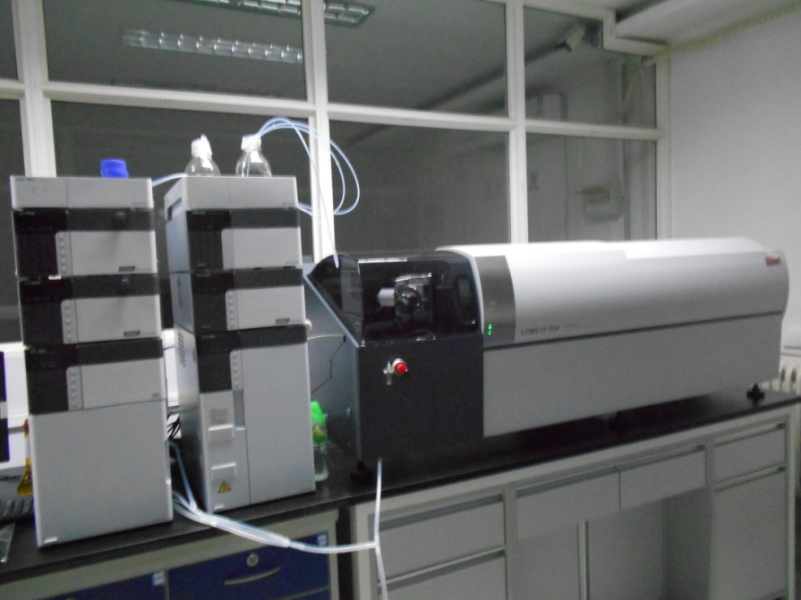
仪器名称 | 液相色谱-飞行时间质谱联用仪
品牌及型号 | 日本岛津 LCMS-IT-TOF
主要指标 | MS范围：m/z 50-5000，MSn质量范围：m/z 50-3000；离子源：ESI；质谱分辨：R>12000 m/z1000 (FWHM)；母离子选择分辨率：R>1000 at m/z of 1000；检测速度：不小于10张谱/秒；进样浓度范围：几个ppb-几个ppm。
用 途 | 有机小分子的结构分析、重要成分鉴定、食品、香料、农药兽残、药物代谢物鉴定和生物大分子的蛋白质组研究，其中未知化合物分子式预测是该仪器的特色功能。
样品处理 | 流动相：水为超纯水，有机相为色谱纯；流动相使用前均需要超声脱气。 样 品：溶剂为水的样品需用0.22μm的水系针头过滤器过滤；溶剂为有机物的样品需用0.22μm的油系针头过滤器过滤
重点实验室测试平台仪器介绍

Slide 19
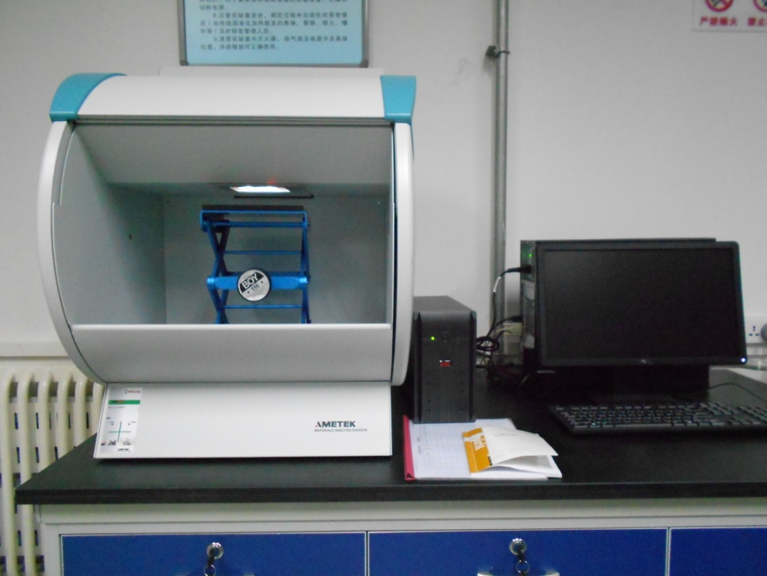
仪器名称 | X荧光光谱仪
品牌及型号 | 德国斯派克 SPECTRO MIDEX
主要指标 | 能量色散检测系统； 细焦点Mo靶X射线管，功率为30W； 分析元素含量范围：ppm-100%； 样品室尺寸：450*550*400，可完成最小样品尺寸：1mm。
用 途 | 测定各类固体样品中，从Na ~U所有元素的成分含量
样品处理 | 块状样品无需处理，粉末样品要求粒度小于120目。
重点实验室测试平台仪器介绍

Slide 20
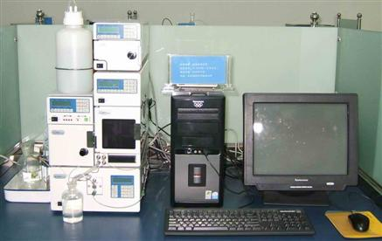
仪 器 名 称 | 高效液相色谱仪
品牌及型号 | 日本分光 LC-2000
主 要 指 标 | 多波长紫外/可见光检测器； 荧光检测器； 四元低压梯度泵；流量范围：1ul/min-10ml/min； 最高使用压力：50Mpa;
用 途 | 可用于环境样品中不挥发或不易挥发的有机物
重点实验室分析平台仪器介绍

Slide 21
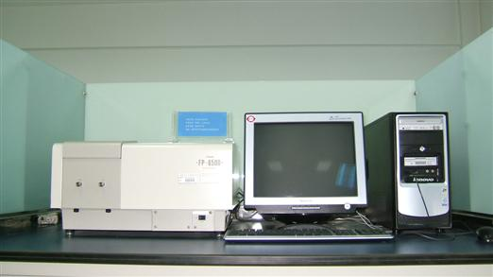
仪 器 名 称 | 荧光分光光度计
品牌及型号 | 日本分光FP6500
主 要 指 标 | 波长范围：220-750nm波长重复性:+/-0.3nm 灵敏度：800:1(SWB:10nm 2秒，350nmEx,P-P) 分辨率：1nm ；扫描速度:10-20000nm/min
用 途 | 对有荧光特性的化合物进行定量分析，可进行二维/三维扫描、同步扫描激发/发射双波长扫描
重点实验室分析平台仪器介绍

Slide 22
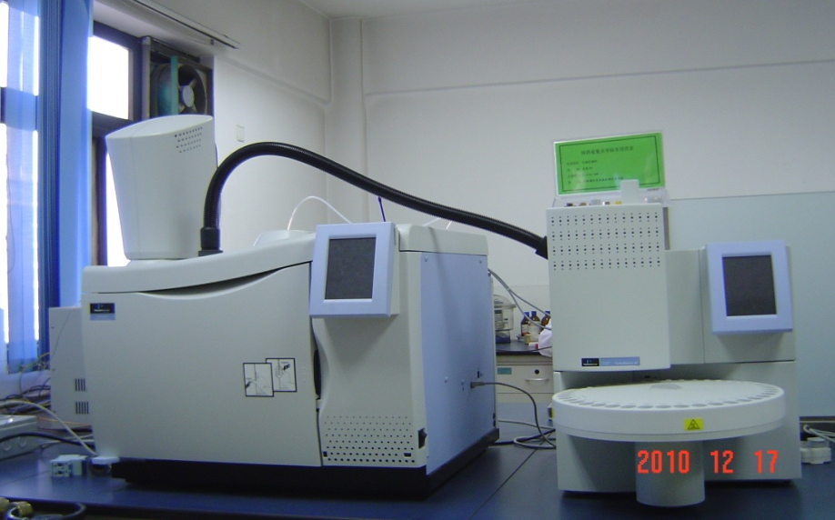
仪 器 名 称 | 气相色谱仪
品牌及型号 | 美国PE Clarus600
主 要 指 标 | 检测器：电子捕获检测器（ECD）、火焰光度检测器（FPD）；最低检出限：<5×10-14全氯乙烯（ECD检测器） <1×10-11g S/sec（FPD检测器） 进样浓度范围：ppb级和ppm级
用 途 | ECD检测器主要检测样品中具有电负性物质（如含有卤素、氮、氧的物质）； FPD检测器主要检测样品中含磷、含硫的化合物。
重点实验室分析平台仪器介绍

Slide 23
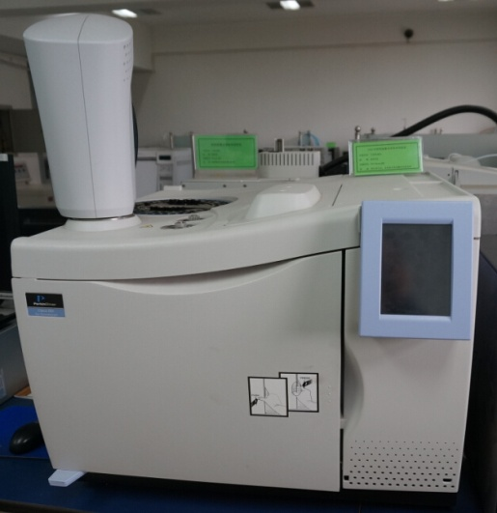
仪 器 名 称 | 气相色谱仪（FID/TCD/FPD）
品牌及型号 | 美国PE Clarus 680
主 要 指 标 | FID检测器： 最低检出限：＜3×10⁻¹² gC/sec壬烷，线性范围：＞10⁶ TCD检测器： 最低检出限：＜1 ppm壬烷，线性范围：＞10⁵ FPD检测器；<1×10⁻¹¹g S/sec（FPD检测器） 自动进样器：全自动108位液体样品进样器
用 途 | FID检测器：高温不易分解的有机组分 TCD检测器：永久气体
重点实验室分析平台仪器介绍

Slide 24
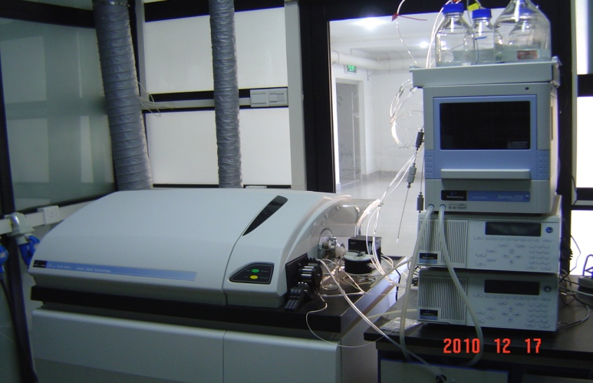
仪 器 名 称 | 高效液相-电感耦合等离子体质谱（HPLC-ICP-MS）
品牌及型号 | 美国PE series 200-ElanDRC-e
主 要 指 标 | 质量范围：2-270amu； 分辨率：在一次分析中0.3amu-3.0amu可调； 进样浓度范围：<100ppb
用 途 | 适用于各种水质中、土壤及其他环境样品中痕量重金属元素的测定；金属元素的价态分析
重点实验室分析平台仪器介绍

Slide 25
仪 器 名 称 | 扫描电子显微镜
品牌及型号 | 日本电子 JSM-6510LV
主 要 指 标 | 灯丝：钨灯丝 高真空模式分辨率：3.0nm（30kV），8.0nm（3kV），15.0nm （1kV）； 放大倍数：×5 ~×20000；
用 途 | 导电/不导电干燥样品表面微观构造
重点实验室分析平台仪器介绍

Slide 26
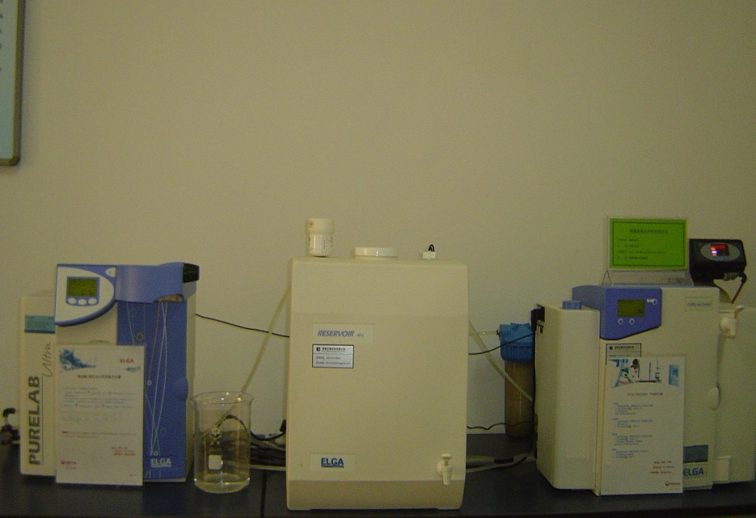
仪 器 名 称 | 纯水-超纯水系统
品牌及型号 | 英国ELGA：pure-lab Option R7+Ultra Genetic
主 要 指 标 | 纯水最高水质：15MΩ，产水量6-6.5升/小时 超纯水最高水质：18.2MΩ，TOC：003 40升水箱
用 途 | 制取纯水/超纯水
重点实验室分析平台仪器介绍

Slide 27
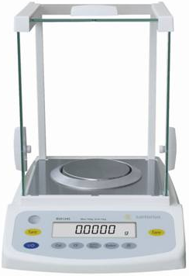
仪器名称 | 电子天平（万分之一）
品牌及型号 | 赛多利斯 BSA124S-CW
主要指标 | 量程：0-120g； 精度：0.0001g； 称盘尺寸：Φ90mm；
用 途 | 称量物质重量
重点实验室分析平台仪器介绍

Slide 28
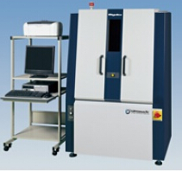
仪 器 名 称 | X射线衍射仪
品牌及型号 | 日本理学 UltimanIV
主 要 指 标 | 样品台：真空样品台；普通多功能样品台；微量样品台； 光管：Cu陶瓷光管 光路：平行光；聚焦光；
用 途 | 精确测定物质（粉末或者固体）的晶体织构，应力及极图，薄膜膜厚、小角等, 物相分析，定性/定量分析
重点实验室分析平台仪器介绍

Slide 29
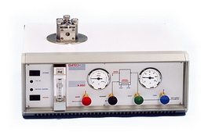
仪 器 名 称 | 临界点干燥仪
品牌及型号 | 英国Quorum K850
主 要 指 标 | 以CO2为临界点干燥介质 温度范围： 0-120℃ 压力范围 ：0-2000 psi 压力释放 ：1700 psi 冷却/加热： +5℃到+35℃
用 途 | 以CO₂为临界点干燥介质对生物样品进行脱水处理
重点实验室分析平台仪器介绍

Slide 30
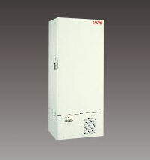
仪 器 名 称 | 超低温冰箱
品牌及型号 | 日本三洋 MDF-382E(N)
主 要 指 标 | 温度范围：-50℃~ -86℃； 可调节（每档1℃）； 内部有效容积：333L
用 途 | 对活性制剂等样品进行低温保存
重点实验室分析平台仪器介绍

Slide 31
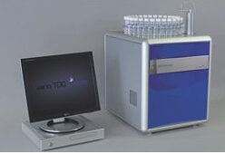
仪 器 名 称 | 总有机碳/总氮分析仪
品牌及型号 | 德国元素 Vario TOC cube
主 要 指 标 | 检测方法：燃烧法； 配置检测模块：液体、固体模块，总氮 测量范围：C：0-60,000 mg/l 液体 0-100% 固体N： 0- 5000 mg/l (EC)； 检测限：C： 2 µg/l N： 0.02 mg/l （EC）； 液体样品：＜50-4000 µl （ 依据样品性质） 固体样品：可达1 g 土壤样品或10 mg C 绝对量；
用 途 | TC, TOC, NPOC, TIC 和POC 以及TNb 测定
重点实验室分析平台仪器介绍

Slide 32
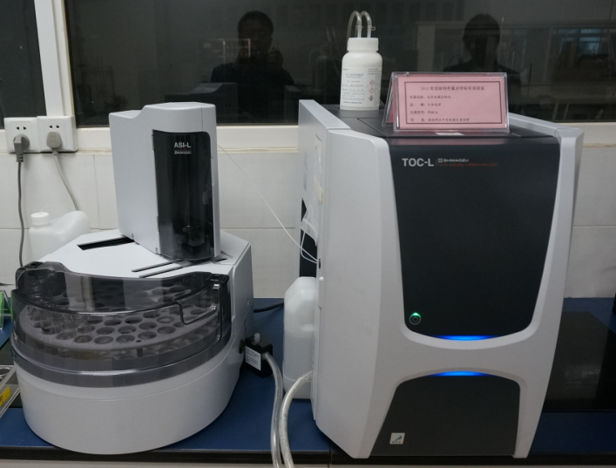
仪 器 名 称 | 总有机碳分析仪（２台）
品牌及型号 | 日本岛津 TOC-LCPN
主 要 指 标 | 检测方法：燃烧法680℃； 测定范围：TC： 0 to 25,000mg/L； IC：0 to 3,000mg/L； 检测限：50ug/L； 进样方式：自动进样，进样瓶规格为24mL；
用 途 | TC、IC、TOC（TC-IC）、NPOC测定
重点实验室分析平台仪器介绍

Slide 33
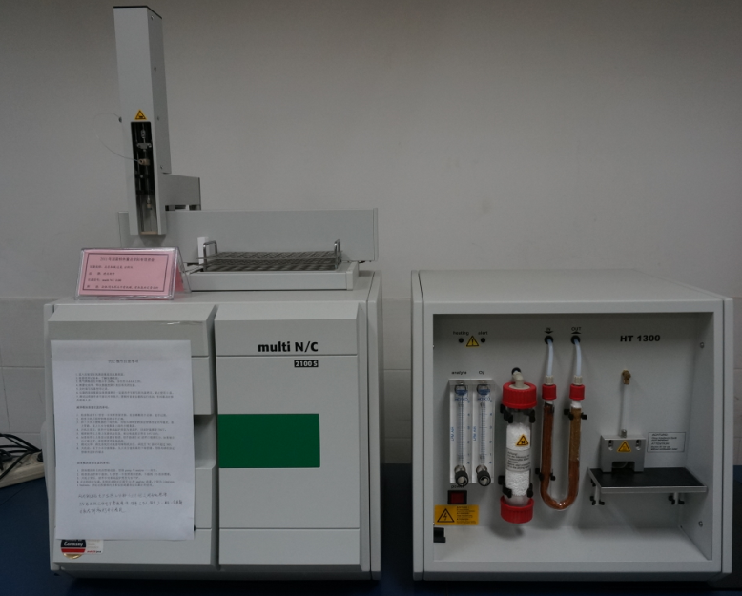
仪器名称 | 总有机碳/总氮分析仪
品牌及型号 | 德国元素 multi N/C2100S
主要指标 | 检测方法：燃烧法； 测量范围：C：0-60,000 mg/l 液体 0-100% 固体N： 0- 5000 mg/l (EC)； 检测限：C： 2 µg/l N： 0.02 mg/l （EC）； 样品量：液体：＜50-4000 µl ，固体：可达1 g 土壤样品
用 途 | 用于TC, TOC, NPOC, TIC 、POC 、TNb 测定
重点实验室分析平台仪器介绍

Slide 34
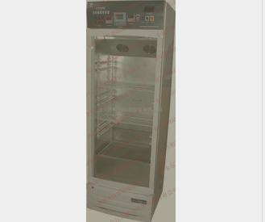
仪 器 名 称 | 光照恒温振荡培养箱
品牌及型号 | 250HG
主 要 指 标 | 温控范围：5-50℃ 振荡速度：启动-260r/min 振幅：20mm
用 途 | 可生化,光照培养,也可振荡培养不易挥发、无毒、无爆炸气体
重点实验室分析平台仪器介绍

Slide 35
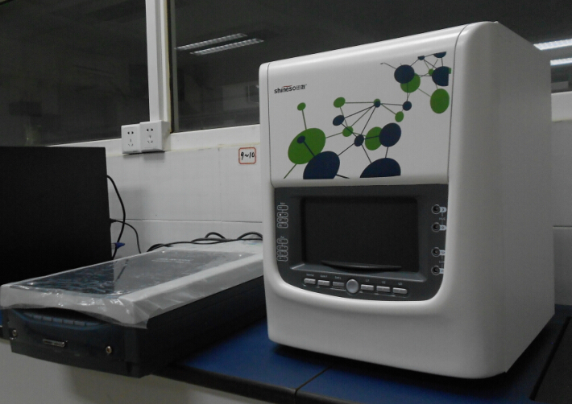
仪 器 名 称 | 全自动菌落分析仪
品牌及型号 | CzoneG6T（美国Sutter）
主要指标 | 光源：可见光，高亮三色LED结构光，上光、下光、双光、紫外，自由切换色温可调（3500K-8500K），光强可调 菌落分析模块：基本菌落技数功能，高级菌落统计功能抑菌圈分析模块：抗生素效价测定，Szone抑菌圈多模式测量
用 途 | 抑菌圈测量及全自动菌落计数，可适用于滤膜、涂布、倾注、纸片等多种培养类型的菌落计数，
重点实验室分析平台仪器介绍

Slide 36
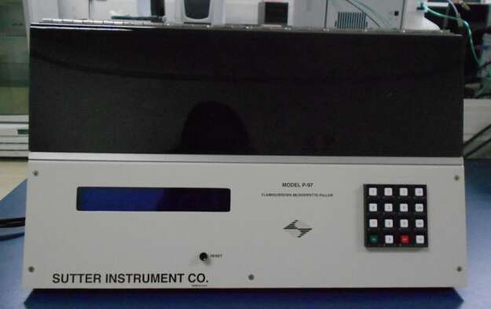
仪器 名 称 | 微电极拉制仪
品牌及型号 | Sutter P97
主要指标 | 1. 温度控制室，控制温度范围为0-1100℃。 2. 程控气压，控制气压范围为0-20kg压强值。
用 途 | 可以拉制普通玻璃电极，也可以拉制石英微电极
重点实验室分析平台仪器介绍

Slide 37
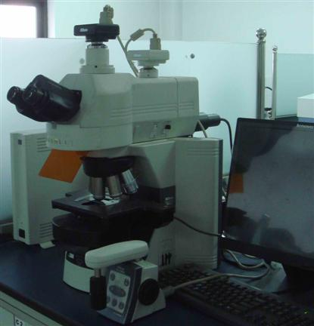
仪器名称 | 荧光图像工作站
品牌及型号 | 日本Nikon 90i
主要性能指标 | 冷CCD(150万像素、信噪比：2000：1)； 彩色CCD(500万像素)； 物镜倍数：×10，×20，×40,×100； 荧光模块：紫外激发滤光块；FITC专用滤光块 绿色激发滤光块；红外荧光激发块
用途 | 用于普通样本、荧光样本的观察、照相及录像
样品预处理 | 无特殊要求
重点实验室分析平台仪器介绍

Slide 38
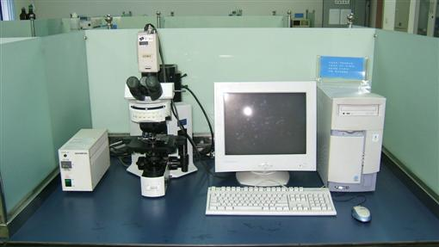
仪器名称 | 荧光显微系统
品牌及型号 | 奥林巴斯 BX51
主要指标 | 4倍、10倍、20倍、40倍物镜，100倍油镜
用 途 | 适合多种观察方法，从明场到荧光，可应用于样品中具有荧光特性和不具有荧光特性的微生物、细小颗粒观察、拍摄和摄像
注意事项 | 观察荧光样品时，荧光电源应避免频繁开、关，每次打开，最好在15-30min后再关闭；
重点实验室分析平台仪器介绍

Slide 39
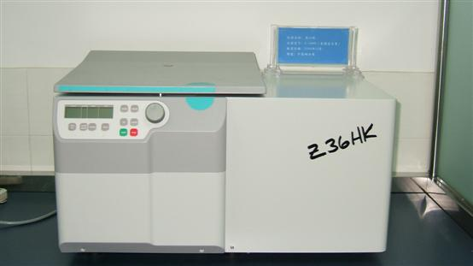
仪器名称 | 台式高速冷冻离心机
品牌及型号 | 德国哈默 Z36HK
主要指标 | 转子转数：最大转数12000/20000rmp
用 途 | 可用于菌类，微生物、等样品的固液分离
样品处理 | 配平，同一次离心的最大重量偏差在0.1g之内。
注意事项 | 按轴对称放置离心管； 离心转数应小于转子的最大转数。
重点实验室分析平台仪器介绍

Slide 40
仪器名称 | 全自动凝胶成像分析系统
品牌及型号 | 基因SYNGENE GBoxEF
主要指标 | 550万像素，16 bit灰度值；灰度值：65536； 配有紫外透照仪，EB滤光片，白光板。
用 途 | 观察、分析经PCR仪、电泳仪处理后的生物样品
样品处理 | 琼脂糖凝胶电泳样品、DGGE电泳样品等
注意事项 | 为避免污染，须将保鲜膜铺平在透射仪上，再将样品放置其上； 紫外灯为损耗品，为延长寿命，使用完后应立即关闭并取走样品； 每次使用仪器后及时清洁仪器及实验台。
重点实验室分析平台仪器介绍

Slide 41
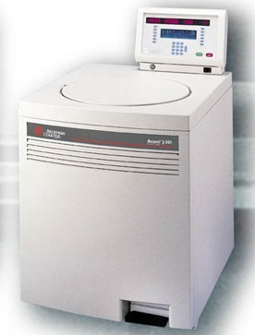
仪器名称 | 高速冷冻落地离心机
品牌及型号 | 美国贝克曼 Avanti J-26XP
主要指标 | 配套离心管规格：50mL、250mL 配套离心转子规格：6×250mL，最高转速14000； 8×35mL，最高转速25000；
用 途 | 可用于菌类、微生物、等样品的固液分离
样品处理 | 平衡带有样品的离心管，确保同一次离心的离心管之间最大重量偏差在0.1g之内。
重点实验室分析平台仪器介绍

Slide 42
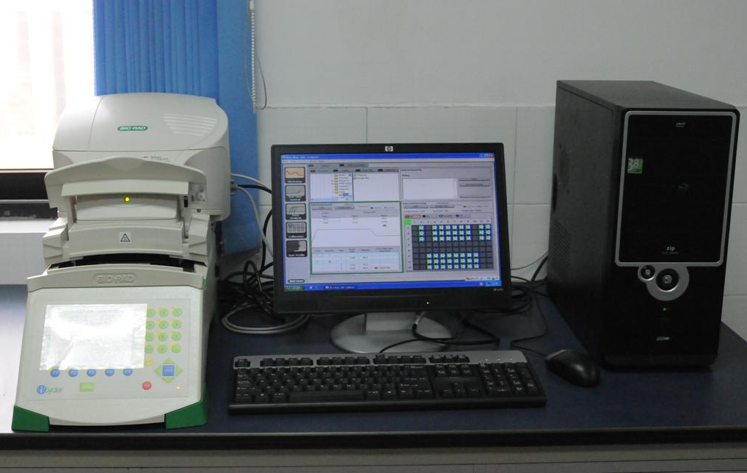
仪器名称 | 实时荧光定量PCR仪
品牌及型号 | 美国伯乐 icycler iQ5
主要指标 | 激发光波谱范围：400-700nm； 检测灵敏度：能区分1000-2000个基因组当量； 荧光检测通道：可同时检测5色荧光； 最大样品容量：96个；
用 途 | 用于核算定量、基因表达水平分析、基因突变检测、产物特异性分析等。
注意事项 | 1 运行实验时请勿使用iQ5软件进行数据分析及其他处理，避免软件冲突，影响荧光信号实时监控，导致实验失败； 2. 96孔板放入仪器载板器时底部必须是干燥的； 3. 反应板的底部在整个加样过程必须注意防止荧光污染，建议加样时用干净的96孔板做底座。
重点实验室分析平台仪器介绍

Slide 43
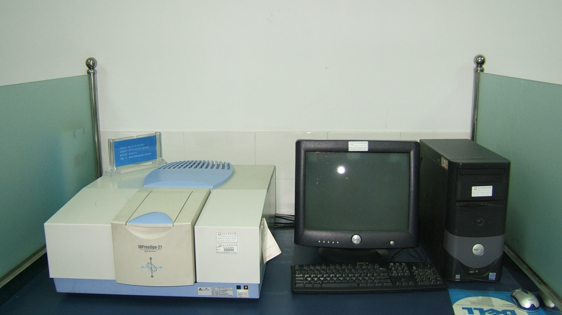
仪器名称 | 傅里叶变换红外光谱仪
品牌及型号 | 日本岛津 IRPrestige-21
主要指标 | 波数范围：7800-1(标准配置)； 分辨率：0.5cm-1, 1cm-1, 2cm-1, 4cm-1, 8cm-1, 16cm-1 (中红 外、近红外) ，2cm-1, 4cm-1, 8cm-1, 16cm-1(近红外)； 信噪比：40000∶1。
用 途 | 主要用于有机物质官能团分析
样品处理 | 干燥、无腐蚀性
注意事项 | 主机不能断电； 实验完毕马上用丙酮清洗样品接触过的金属部件。
重点实验室分析平台仪器介绍

Slide 44
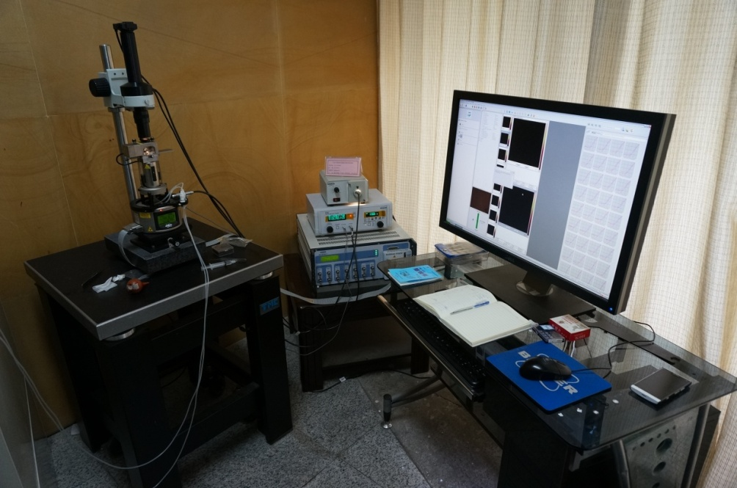
仪器名称 | 原子力显微镜
品牌及型号 | 布鲁克MULTIMODE8
主要指标 | 扫描范围：125µm x 125µm x5 µm； 扫描模式：接触模式、非接触模式、横向力模式、空气中轻 敲模式； 测试环境：空气；液体；大气环境高温/负温；
用 途 | 测试纳米级材料形貌；磁力；静电力；导电性能；同时可以做探针修饰、等离子清洗以及探针腐蚀制作。
重点实验室分析平台仪器介绍

Slide 45
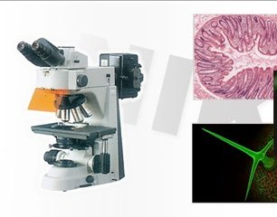
仪器名称 | 光学显微镜
品牌及型号 | 尼康50i
主要指标 | 目镜：10倍； 物镜：4倍、10倍、20倍、40倍、100倍（油镜）
用 途 | 用于样品明场观察、拍照、录像等。 软件功能：周长，面积，宽度，半径，圆周及角度的计算；自动对目标对象或细胞计数；能够计算出絮凝体的投影面积以及去除空隙后的面积，并计算出其孔隙率。
注意事项 | 注意物镜的清洁和保护
重点实验室分析平台仪器介绍

Slide 46
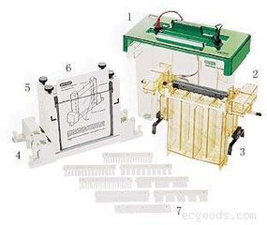
仪器名称 | 通用突变检测仪
品牌及型号 | 美国伯乐 DCode
主要指标 | 温度控制范围：45； 系统可运行2块16X凝胶； 475型梯度形成线性梯度凝胶；
用 途 | 变性梯度凝胶电泳系统，它可以作为突变检测的快速而有效的手段，可以在分子水平上进行微生物的种群分析、种属鉴定。一种根据DNA片段的熔解性质而使之分离的凝胶系统
重点实验室分析平台仪器介绍

Slide 47
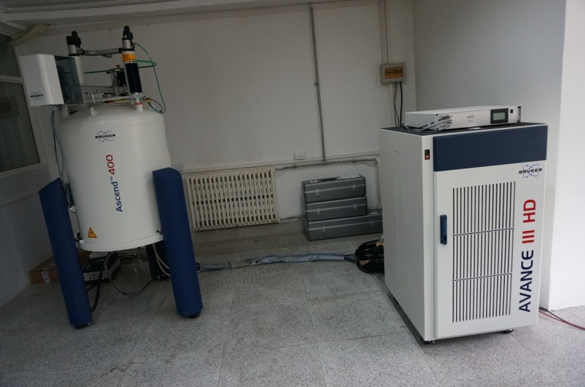
仪器名称 | 核磁共振波谱仪
品牌及型号 | 瑞士布鲁克 AVANCE Ⅲ HD 400 MHz
主要指标 | 射频：400兆赫兹 有观察、脉冲及去耦双通道，独立配置CPU，第一通道最大输出功率≥50W，第二通道最大输出功率≥300W； 高精度变温控制单元-150℃—200℃，精度小于0.1℃。
用 途 | 可测液体、固体、半固体样品。 一维氢谱、碳谱实验；二维COSY实验等
重点实验室分析平台仪器介绍

Slide 48
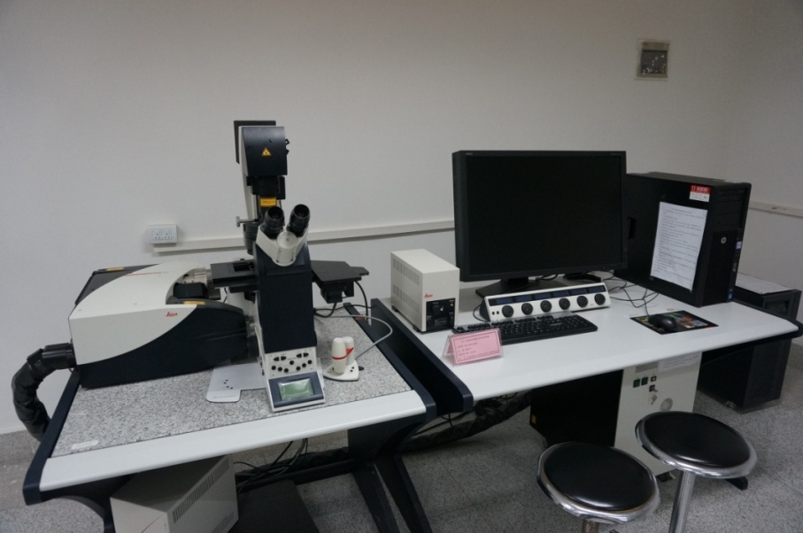
仪器名称 | 激光共聚焦显微镜
品牌及型号 | 徕卡SP8
主要指标 | 环境温度：15-35℃，相对湿度<80% 488nm固体激光器，最大功率20mW 552 nm固体激光器，最大功率20mW 638 nm固体激光器，最大功率20mW 405 nm二极管激光器，最大功率50mW，功率可调
用 途 | 可进行400-800nm范围连续光谱扫描；配备可用于明场和DIC观察的透射光检测通道；具有多种扫描方式、扫描速度。
样品处理 | 样品切片，制片；荧光观测需染色
重点实验室分析平台仪器介绍

Slide 49
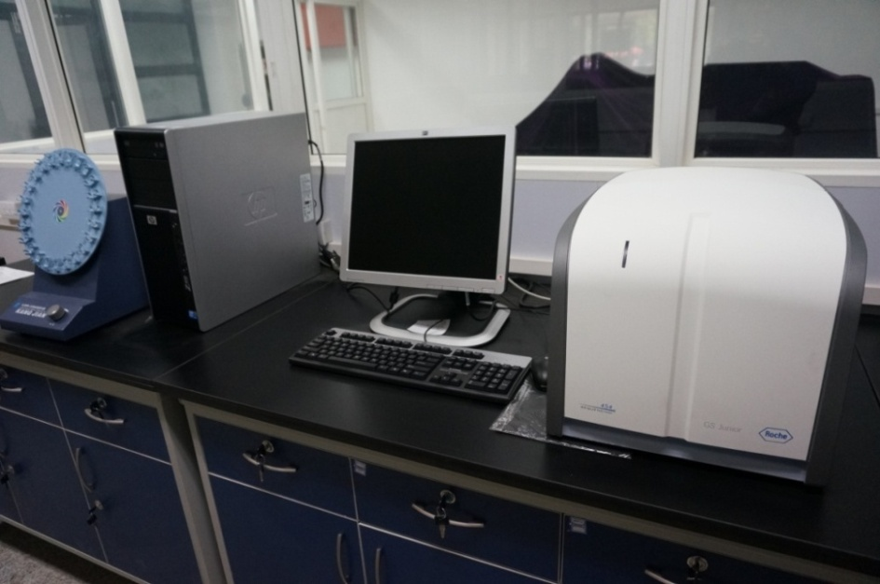
仪器名称 | DNA测序仪
品牌及型号 | 罗氏 454 GS Junior
主要指标 | 测序速度：单次测序可在10小时内完成 有效数据：单次测序反应的有效数据≥35Mb 测序读长：测序平均读长≥400bp 有效数据条数：10万（基因组DNA）/7万（PCR产物）
用 途 | 配原厂配套试剂可完成：基因组DNA测序文库构建；单分子扩增（emPCR）；上机测序
样品处理 | 上机前样品需经过单分子扩增
重点实验室分析平台仪器介绍

Slide 50
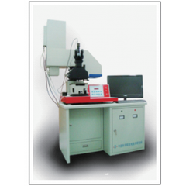
仪器名称 | 单面光刻微加工系统
品牌及型号 | 中国科学院光电技术研究所 URE-2000B型
主要指标 | 曝光面积：110mm*110mm 光刻分辨力：0.8-1µm 最大胶厚：600µm 淹模尺寸：2.5英寸、3英寸、4英寸、5英寸 汞灯：1000W
用 途 | 芯片微加工
样品处理 | 注意选择合适的光刻胶
重点实验室分析平台仪器介绍

Slide 51
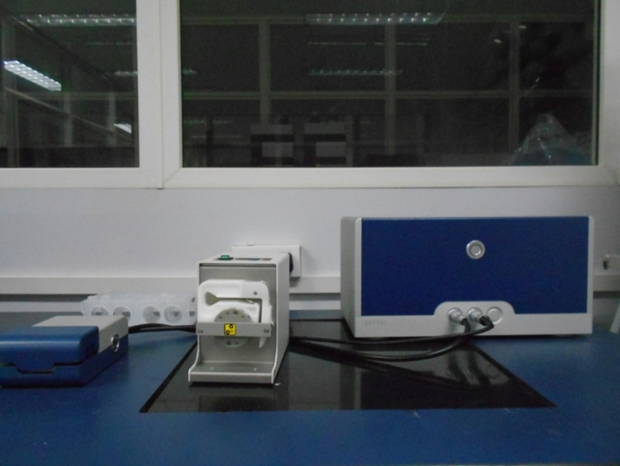
仪器名称 | 耗散型石英晶体微天平
品牌及型号 | 瑞典百欧林Q-Sense E1
主要指标 | 传感器上方体积：40μL 最小样品体积：300μL 流动速度：0-1mL/min 频率范围：1-65MHz 水中最大质量精度：0.5ng/cm2
用 途 | 液体的成分分析以及微质量的测量、薄膜厚度的检测
样品处理 | 水相样品
注意事项 | 使用前后注意整个仪器管路的清洁
重点实验室分析平台仪器介绍

Slide 52
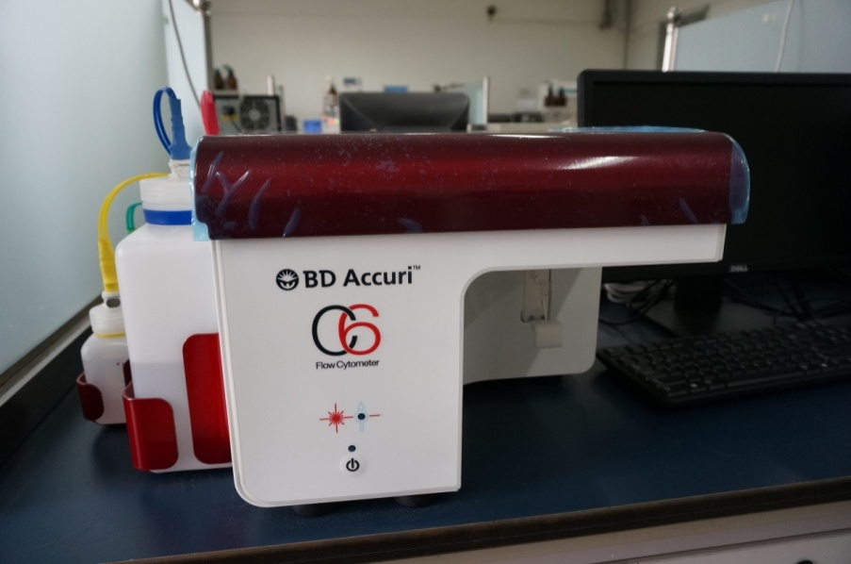
仪器名称 | 流式细胞仪
品牌及型号 | BD Accuri C6
主要指标 | 固态激光器：488nm，640nm双激光器 分析速度：≥10000个/秒 可选用荧光：FITC，PE，PerCP，PI等
用 途 | 细胞计数、细胞活性分析等
样品处理 | 配制细胞悬液，染色
注意事项 | 严格执行开关机步骤；定时进行管路的清洗维护；避免管路干燥
重点实验室分析平台仪器介绍

Slide 53
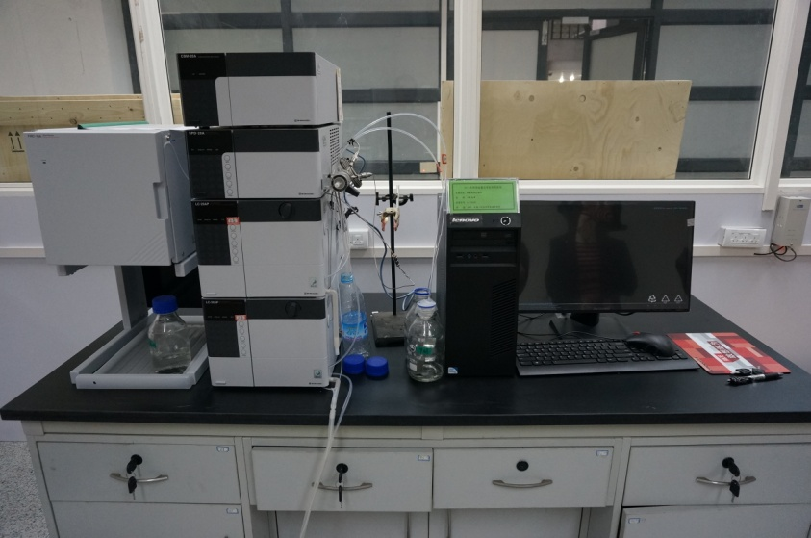
仪器名称 | 制备液相色谱
品牌及型号 | 岛津LC-20AP
主要指标 | 最大流速：150mL/min 准确度：1%以内； 紫外检测器； 收集组分个数：不低于10个
用 途 | 液体样品分离纯化
样品处理 | 样品过膜；流动相过滤脱气
重点实验室分析平台仪器介绍

Slide 54
仪器名称 | 比表面及孔径测定仪
品牌及型号 | 北京金埃谱V-Sorb2800P
主要指标 | 测定范围：0.01（m2/g）至无上限（比表面积） 0.35nm-2nm（微孔）； 2nm-500nm（中孔或介孔）
用 途 | 测定固体样品的比表面积、孔径
样品处理 | 少量粉末状样品、干燥、无腐蚀性
注意事项 | 调节氮气和氦气的分压值 确定合适的液氮使用量，注意安全 真空泵换油等仪器维护
重点实验室分析平台仪器介绍

